Slide 1
La gestion des compétences – retour sur l’enquête RH 2014 de l’A-DSI et Deloitte
E. Hautin

Slide 2
L’intérêt de l’A-DSI pour la thématique des compétences
Lancement d’une enquête RH en 2014 par l’A-DSI et le cabinet Deloitte auprès des DSI de l’ESR (directeurs et leurs agents) et de quelques DSI du privé.
Mise à jour de l’enquête effectuée fin 2018 . Présentation à l’AG de l’A-DSI le 4 avril 2019
La construction avec la CPU d’un référentiel métier du DSIN
L’implication dans les formations de l’IHEEF depuis 2016

Slide 3
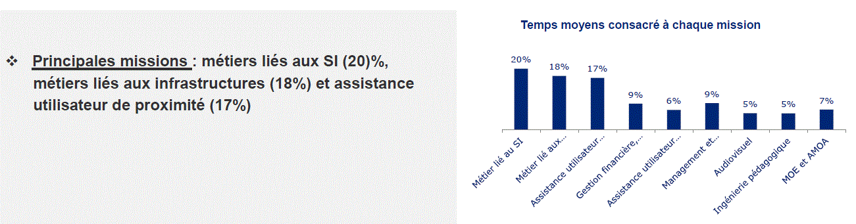
Retour sur l’enquête RH de 2014 – quelques chiffres
Les principales missions d’une DSIN
Plus de la moitié des DSIN comptent entre 10 et 40 agents
Composition moyenne: 80% titulaires / 20% contractuels
Niveau académique élevé: 50% >= BAC+4
infrastructures

Slide 4
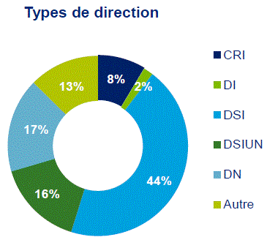
Retour sur l’enquête RH de 2014 –généralités
  « La prise de conscience du caractère stratégique de la fonction numérique » – avec une transformation progressive des CRI en DSI depuis le passage au RCE
77% en 2014 de DSIN

Slide 5
Retour sur l’enquête RH de 2014 –généralités
  « Une fonction RH qui peine à évoluer au rythme de l’évolution des métiers du numérique »
    L’évolution importante des métiers et des compétences est encore insuffisamment appréhendée dans l’ESR (comparativement au secteur privé) même si:
        La DSI n’est plus constituée uniquement d’« informaticiens »
        La montée en puissance du numérique pédagogique
        La montée en puissance des compétences managériales ou relationnelles
    La qualité d’outillage et de formalisation de la gestion des ressources humaines des métiers SI est encore faible (faiblesse de la GPEEC)
    Il n’existe pas de véritable coopération du corps syndical et des directions d’établissement capable de mener de front les réformes choisies concernant la GRH.

Slide 6
Retour sur l’enquête RH de 2014 –généralités
Compétences perçues comme à développer par les sondés:
être mieux positionné sur les usages, en accompagnant l’émergence des métiers d’architecte des systèmes d’information, de chef de projets MOA
améliorer les relations entre DSI et les métiers pour gagner en légitimité auprès des fonctions support, soutien, mais aussi formation et recherche
développer les compétences relevant du décisionnel
renforcer les équipes en charge du développement, de la gestion des bases de données pour l’informatique de gestion, de la sécurité des SI et du numérique.
Compétences considérées comme pouvant être exercées de manière mutualisée, voire même externalisées à terme:
Infrastructure / Administration physique des serveurs
Administration réseau
messagerie
Assistance utilisateurs

Slide 7
Retour sur l’enquête RH de 2014 – retour n° 1
  Des DSIN toujours attractives – 78% des sondés jugent que leur travail répond à leurs aspirations professionnelles qui sont:
    L’intérêt du travail (nature des projets et technologies mises en œuvre)
    Stabilité dans l’emploi
    Adéquation vie professionnelle/vie privée
  Globalement, la formation continue des agents et l’employabilité sont bien perçues

Slide 8
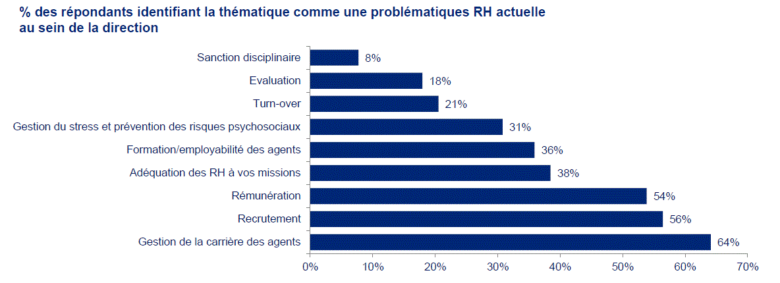
Retour sur l’enquête RH de 2014 –généralités
  Classification des problématiques RH par les sondés:

Slide 9
Retour sur l’enquête RH de 2014 – retour n° 2
Un processus de gestion des carrières insatisfaisant (pour 81% des sondés)
  Contraintes statutaires (et cohabitation titulaires/contractuels)
  Système de promotion ne valorisant pas ou peu la performance
  Faible taux de mobilité
Évolutions proposées:
Revoir le référentiel des compétences
Accroitre les compétences managériales de l’encadrement (courage, leadership, communication, lucidité, anticipation… )
Valoriser les compétences non techniques (gestion de projet, conduite du changement )
Reconnaitre la performance par un système de primes repensé ?
Promouvoir la mobilité interne et externe

Slide 10
Retour sur l’enquête RH de 2014 – retour n° 3
Un processus de recrutement insatisfaisant (pour 61% des sondés)
  Trop long (fortes contraintes calendaires n’autorisant pas le tuilage)
  Frustrant (ne permet pas de recruter ou garder les meilleurs profils)
  Parfois inadapté → référentiel REFERENS pas assez pertinent
Évolutions proposées:
Diffuser les postes ouverts plus largement (réseaux sociaux etc)
Recourir à l’apprentissage et aux stagiaires
Faire évoluer les concours (délai, REFERENS etc)
Recruter des contractuels de manière pérenne ?

Slide 11
Merci de votre attention

